Slide 1
曲線と曲面の幾何学
曲線と曲面の幾何学第３回です
どうぞよろしくお願い致します
第3回追加資料
(10月15日)

Slide 2
今回からいよいよ本題に入ります
まずは平面曲線の曲率ですが
とりあえず第１回にお話しした
瞬間の外角のことは一旦忘れて下さい
最終的にはそこにたどり着くのですが
今日の所は計算しやすい
別のアプローチから始めます
ポイントは円より放物線の方が
式が簡単と言う点です
平面曲線の曲率について。
いよいよ本題ですが、
瞬間の外角のことは一旦忘れて下さい。

Slide 3




と言う訳でまずは放物線です
それも一番簡単なｙ＝ｘの二乗
その増減はと言うと…
今はグラフを見ながらお話していますが
グラフ無しでならどう説明するだろうと
考えてみて下さい
$$y=x^{2}$$
$$y$$
$$0$$
$$x$$
増減は？

Slide 4

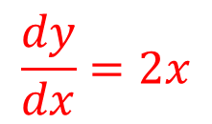

$$\frac{dy}{dx}=2x$$
式だけで説明するなら
微分を使うのが有力な方法の一つでしょう
導関数は２ｘなので
ｘが負の時は２ｘも負なので減少
ｘが正の時は２ｘも正なので増加
ｘが０の時一瞬だけ増減が止まります
$$y$$
$$+$$
－
$$0$$
$±$0
$$x$$
１階微分で判定

Slide 5
では凹凸はどうやって調べるかと言うと
$$y=x^{2}$$
$$y$$
$$0$$
$$x$$
凹凸は？

Slide 6
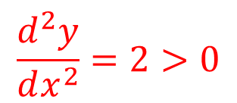
$$\frac{d^{2}y}{dx^{2}}=2>0$$
この流れなら２階微分を使うのが筋でしょう
２次導関数が２で
これはｘによらず常に正なので下に凸です
$$y$$
$$0$$
下に凸
$$x$$
２階微分で判定

Slide 7

$$\text{下に凸}とは$$
ちなみに下に凸の定義は何だったかと言うと
曲線上の任意の２点を結ぶ線分よりも
曲線自身の方が下にあることです
$$y$$
$$0$$
$$x$$
どの線分よりも下にあること

Slide 8
どの線分よりも下にあるなら
つまりｘが増える方向に進むとすると
近道の線分よりも右側を遠回りしている訳で
回り方としては左にハンドルを切りながら
走っていることになります
つまり下に凸と言うことは
同時に左回りを意味していて
$$y$$
$$0$$
右に遠回り
$$x$$
左回り

Slide 9
２階微分は曲がる向きを
反映しているが・・・
それは２階微分の符号で判定できるのですが
それは所詮符号だけのことで
２階微分の値は２で一定なのに
一目瞭然で点によって曲がり具合は違います
$$y$$
●
←
曲がり具合が違う！
●
←
$$0$$
左回り
$$x$$
符号だけ！

Slide 10
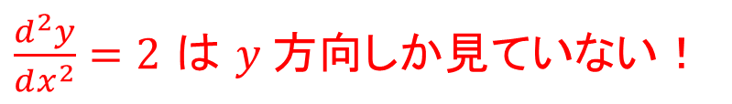
それはなぜかと言うと
この２階微分はｙ軸正方向つまり上方向への
増え方減り方しか見ていないからです
$\frac{d^{2}y}{dx^{2}}=2$ は $y 方向$しか見ていない！

Slide 11
進行方向の左(右)への
曲がり具合を見たいので・・・
曲線上を動いていくとき
各点においてそもそも進行方向は違う訳で
それは接線方向な訳ですが
これに対して左側または右側に
どれだけ曲がろうとしているのかを測るとき
接線と直交する法線方向に
どれだけ変化しているかどうかで比べないと
公平とは言えないでしょう
$$y$$
●
●
$$0$$
$$x$$
接線と法線が重要！

Slide 12






各点で接線と法線を
座標軸に取り換えれば・・・
そこで曲線上の各点ごとにその点を原点として
ｘ座標が増える方が正となるよう
接線方向に新しいＸ軸をとり
また左に曲がるのが正とすることにして
進行方向左側が正となるよう
法線方向に新しいＹ軸をとって
$$y$$
$$X$$
$$Y$$
●
$$0$$
$$Y$$
$$X$$
●
$$0$$
$$0$$
$$x$$
曲がり具合を公平に反映！

Slide 13



ただし同じ曲線でも
座標軸ごとに式が変わるので・・・
その新しい座標で
放物線ｙ＝ｘの二乗を表し直します。
その式をＹ＝Ｆ（Ｘ）とすれば
その２階微分でそこでの凹凸具合が
公平に測れます
$$y$$
$$X$$
$Y=F(X)$ → $F′′(0)$
$$Y$$
●
$$0$$
$$Y$$
$$X$$
$Y=F(X)$ → $F′′(0)$
●
$$0$$
○
$$0$$
$$x$$
${(x}^{2})′′=2$ ← $y=x^{2}$
各点ごとに別の関数を２階微分

Slide 14
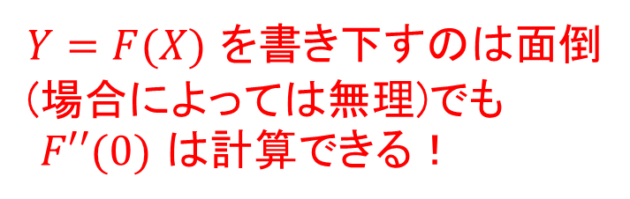
ただしこのＦ（Ｘ）は実は
一般には書き下すのが難しいのです
でも陰関数の微分の公式を使えば
微分は計算できます
と言う訳でがんばって計算しているのが
講義ノートの計算と公式です
$Y=F(X)$ を書き下すのは面倒
(場合によっては無理)でも
$F′′(0)$ は計算できる！

Slide 15
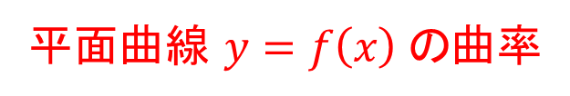
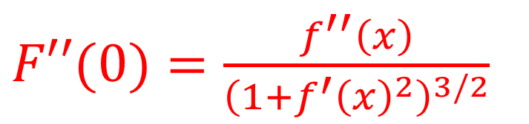
その結果とりあえずこの式を
平面曲線ｙ＝ｆ（ｘ）の…
今の例では放物線ｙ＝ｘの二乗ですが
その曲率の定義としましょう
平面曲線 $y=f\left(x\right) の$曲率
$F′′(0)=\frac{f^{′′}\left(x\right)}{{\left(1+f^{′}{\left(x\right)}^{2}\right)}^{3/2}}$
とりあえずこれが定義

Slide 16



ちなみに上に凸のときについても
簡単に見ておきましょう
例はｙ＝マイナスｘの二乗です
$$y={−x}^{2}$$
$$y$$
$$0$$
$$x$$
凹凸は？

Slide 17
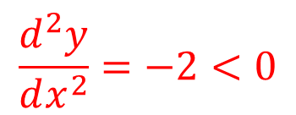
$$\frac{d^{2}y}{dx^{2}}=−2<0$$
今度は２次導関数がマイナス２で
これはｘによらず常に負なので上に凸です
$$y$$
$$0$$
$$x$$
上に凸
２階微分で判定

Slide 18

$$\text{上}\text{に凸}とは$$
ちなみに上に凸の定義は
曲線上の任意の２点を結ぶ線分よりも
曲線自身の方が上にあることです
$$y$$
$$0$$
$$x$$
どの線分よりも上にあること

Slide 19
どの線分よりも上にあるなら
つまりｘが増える方向に進むとすると
近道の線分よりも左側を遠回りしている訳で
回り方としては右にハンドルを切りながら
走っていることになります
つまり上に凸と言うことは
同時に右回りを意味していて
曲線の曲率は負になります
$$y$$
$$0$$
$$x$$
左に遠回り
右回り(曲率は負)

Slide 20
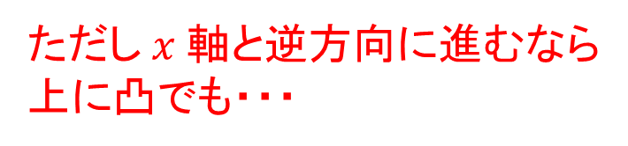
た$だし x$ 軸と逆方向に進むなら
上に凸でも・・・
もっともｘが減る方向に進むとすると話は別で
上に凸なら左回りになって曲率は正
$$y$$
$$0$$
$$x$$
右に遠回り
左回り(曲率は正)

Slide 21
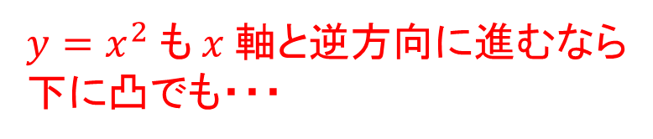
$y=x^{2} も x$ 軸と逆方向に進むなら
下に凸でも・・・
下に凸なら右回りになって曲率は負になります
このように進行方向がどちらかと言うことは
平面曲線の曲率にとっては大変重要です
$$y$$
$$0$$
左に遠回り
$$x$$
右回り(曲率は負)

Slide 22
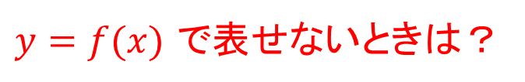
ところで円や楕円を始め
関数のグラフとして全体を表せない曲線は
無数にあります。
それを一々切り分けて
別の関数のグラフで表すのも面倒です
接線が垂直の時も面倒です
$y=f(x)$ で表せないときは？

Slide 23
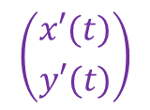
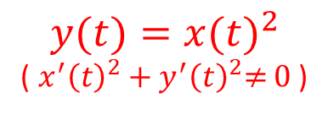
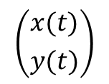
$$y(t)={x(t)}^{2}$$
($x^{′}{\left(t\right)}^{2}+y^{′}{\left(t\right)}^{2}\text{≠}$0 )
そこで登場するのがパラメーター表示
速度ベクトルが消えないことは仮定しておきます
$$y$$
$$\left({x′(t) \atop y′(t)}\right)$$
●
$$\left({x(t) \atop y(t)}\right)$$
$$0$$
$$x$$
パラメーター表示

Slide 24
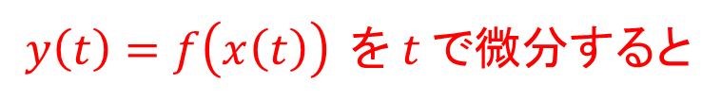

これは今はｙ（ｔ）＝ｘ（ｔ）の二乗ですが
一般にはｙ（ｔ）＝ｆ（ｘ（ｔ））を満たすので
合成関数の微分の公式を使えば
ｆ（ｘ）の微分をｘ（ｔ）とｙ（ｔ）の微分で表せて
$y\left(t\right)={f\left(x\left(t\right)\right)}^{ } を t で微分$すると
$$y′\left(t\right)=f^{′}\left(x\left(t\right)\right)x′(t)$$
合成関数の微分

Slide 25
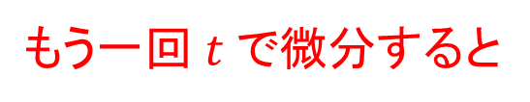
繰り返し使えば
２階微分も出て来て
$もう一回 t で微分$すると
$$y^{′′}\left(t\right)=f^{′′}\left(x\left(t\right)\right)x^{′}{\left(t\right)}^{2}+f^{′}\left(x(t)\right)x′′(t)$$
再び合成関数の微分

Slide 26

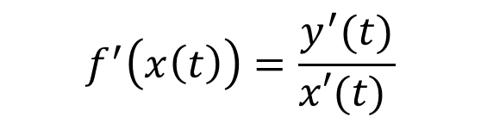
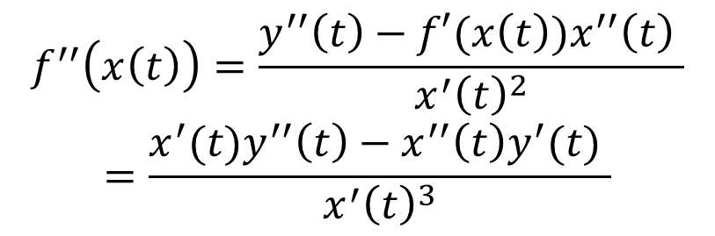
ｘ（ｔ）とｙ（ｔ）の１階と２階の微分で表せますから
これを先程求めた公式に代入すれば
$$整理して$$
$$f^{′}\left(x\left(t\right)\right)=\frac{y^{′}(t)}{x′(t) }$$
$$f^{′′}\left(x\left(t\right)\right)=\frac{y^{′′}\left(t\right)−f′(x\left(t\right))x^{′′}\left(t\right) }{x^{′}{\left(t\right)}^{2}}$$
$$=\frac{{x^{′}(t)y}^{′′}\left(t\right)−x^{′′}\left(t\right)y^{′}(t) }{x^{′}{\left(t\right)}^{3}}$$
これを代入

Slide 27

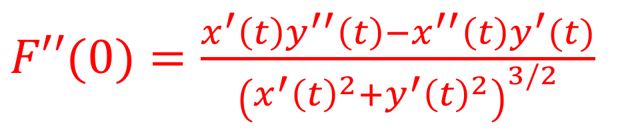
要するにこのように書き直せます
これがパラメーター表示された
平面曲線の曲率を与える公式になります
次回この式をもう少し検討して
瞬間の外角の話につなげますが
今回はこの辺で一段落
平面曲線 $\left({x(t) \atop y(t)}\right)$の曲率
$F′′(0)=\frac{x^{′}\left(t\right)y^{′′}\left(t\right)−x^{′′}\left(t\right)y^{′}(t)}{{\left(\begin{aligned}x^{′}{\left(t\right)}^{2}+y^{′}{\left(t\right)}^{2} \\ \end{aligned}\right)}^{3/2}}$
これも定義

Slide 28
ちなみにここまでは
平面曲線の曲がり具合を判定するのに
凹凸の判定に便利な２階微分を
修正する方法を使って来ました
２階微分を使うと言うことは
２次近似つまり２次関数で近似するということで
要するに放物線で近似していることに他なりません
ここまでは
２階微分で判定
⇔ ２次関数で近似
⇔ 放物線で近似

Slide 29
ところで講義ノートにも書いたように
曲率一定な平面曲線は円か直線の
どちらかしかありません
これは常微分方程式を解けばわかります
となると曲がり具合を考えるなら
円で近似する方がよいようにも思えます
最初から円を使うと無理関数なので
ちょっと計算が面倒そうですが
今は一旦放物線で近似してあるので
これと曲がり具合が同じ円はと考えれば
大分楽そうです
円で近似したらどうなるか？

Slide 30
そこでまず放物線そのものと
２階微分が同じ円は何かと考えると
接する円の中で
$$y$$
$$0$$
○
$$x$$
２階微分まで同じものは？

Slide 31


原点で放物線ｙ＝ｘの二乗と接する半円で
下に凸なものの式はこの通りです
原点で$y=x^{2} と$接する半円
$$g\left(x\right)=r−\sqrt{r^{2}−x^{2}}$$
下に凸の方

Slide 32
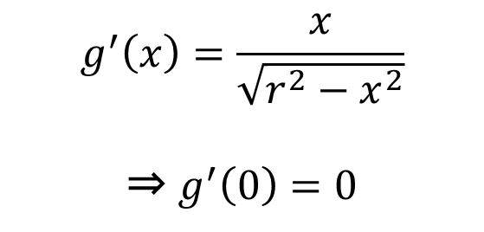
これを微分するとｘ＝０ではその値は０なので
確かに原点で接しています
微分すると
$$g^{′}\left(x\right)=\frac{x}{\sqrt{r^{2}−x^{2}}}$$
⇒$g^{′}\left(0\right)=0$
原点で接している

Slide 33
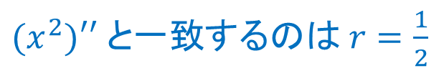
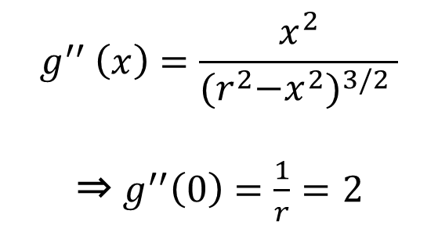
もう一回微分すると
ｘ＝０ではその値はｒ分の１なので
２になるのは半径が曲率の逆数
つまり２分の１のときとわかります
もう１回微分すると
$${g^{′′}}^{ }\left(x\right)=\frac{x^{2}}{{(r}^{2}−x^{2})^{3/2} }$$
⇒$g^{′′}\left(0\right)=\frac{1}{r}=2$
${(x}^{2})′′ と一致$するのは$r=\frac{1}{2}$

Slide 34

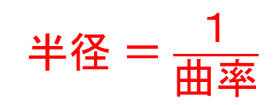

この円のことを曲率円
その半径を曲率半径と呼びます
半径 ＝ $\frac{１}{曲率}$
$$y$$
$$y=x^{2}$$
$$\frac{1}{2}$$
$$0$$
○
$$x$$
曲率円＝円による(２次)近似

Slide 35
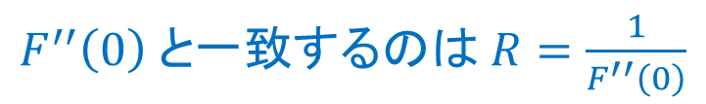
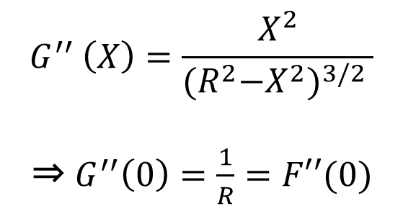
原点以外の点で考えても
接線と法線をＸ軸とＹ軸にとった
新しい座標で全く同じ計算をすれば
２階微分が一致するのは
やはり半径が曲率の逆数のときとわかります
一般には
$${G^{′′}}^{ }\left(X\right)=\frac{X^{2}}{{(R}^{2}−X^{2})^{3/2} }$$
⇒$G^{′′}\left(0\right)=\frac{1}{R}=F′′(0)$
$F^{′′}\left(0\right)$ と一致するのは$R=\frac{1}{F^{′′}\left(0\right)}$

Slide 36


他の点でも同じ
この通りです
$$y$$
$$\frac{1}{F′′(0) }$$
$$Y=F(X)$$
$$Y$$
$$X$$
●
$$0$$
$$0$$
$$x$$
半径は曲率に反比例！

Slide 37



曲率が負のときは
曲率円は進行方向の右側に現れます
半径 ＝$−$ $\frac{１}{曲率}$
$$y$$
$$0$$
$$\frac{1}{2}$$
$$x$$
$$y=−x^{2}$$
曲率が負なら曲率円は右に

Slide 38



曲率が０の点では曲率円は接線です
直線は半径無限大の円と考えてのことです
半径 ＝∞
$$y$$
$$y=x^{3}$$
●
$$x$$
$$0$$
曲率が０なら曲率円は接線

